Slide 1
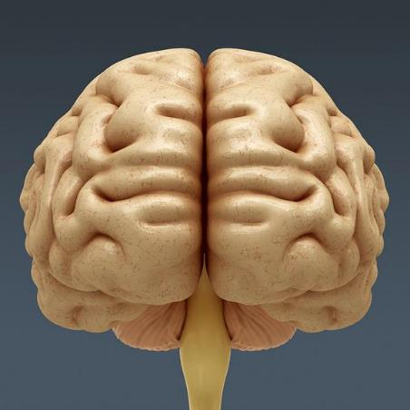
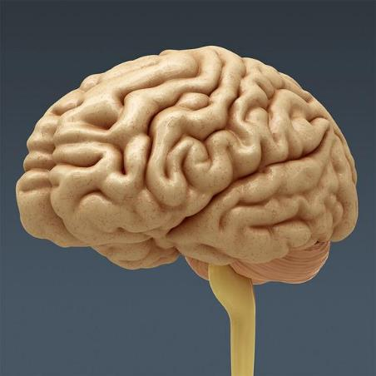
Νευρικό Σύστημα ΙΙ
Ioannis Lazarettos
MD PhD Orthopaedic Surgeon

Slide 2
Αγγεία του Εγκεφάλου
Καρωτιδικό Σύστημα (Έσω Καρωτίδες)
Οφθαλμική αρτηρία
Πρόσθια εγκεφαλική
Μέση εγκεφαλική
Πρόσθια χοριοειδή
Οπίσθια αναστομωτική
Σπονδυλοβασικό Σύστημα
Οπίσθια κάτω παρεγκεφαλιδική αρτηρία
Βασική αρτηρία
Δε Οπίσθια εγκεφαλική αρτηρία
Αρ Οπίσθια εγκεφαλική αρτηρία

Slide 3
Αγγεία του Εγκεφάλου
Αναστομώσεις
Αρτηριακός κύκλος ή εξάγωνο του Willis
Πρόσθιες εγκεφαλικές
Πρόσθια αναστομωτική
Οπίσθιες αναστομωτικές
Οπίσθιες εγκεφαλικές αρτηρίες
Αναστομώσεις κλάδων της έξω καρωτίδας και κλάδων της οφθαλμικής
Αναστομώσεις φλοιωδών κόλπων

Slide 4
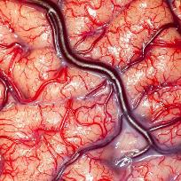
Αγγεία του Εγκεφάλου
Φλέβες
Άνω εγκεφαλικές φλέβες
Έσω εγκεφαλικές φλέβες
Κάτω εγκεφαλικές φλέβες

Slide 5
Μήνιγγες του Εγκεφάλου
Χοριοειδής
Υπαραχνοειδής (ΕΝΥ)
Αραχνοειδής
Υποσκληρίδιος (Λεμφικό Υγρό)
Σκληρή
Έξω στιβάδα
Έσω στιβάδα (Δρέπανο του εγκεφάλου, Σκηνίδιο παρεγκεφαλίδας, Δρέπανο παρεγκεφαλίδας, Διάφραγμα μυξαδένα)

Slide 6
ΕΝΥ
Παράγεται από τα αγγειοβριθή χοριοειδή πλέγματα
Κοιλίες
Υπαραχνοειδής χώρος
Φλέβες
Υπινιακή παρακέντηση
Οσφυονωτιαία παρακέντηση

Slide 7
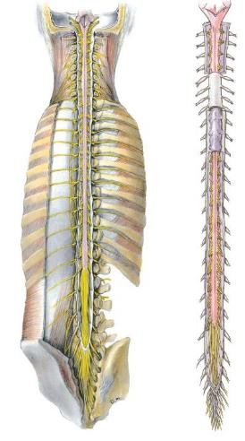
Νωτιαίος Μυελός
Βρίσκεται μέσα στο σπονδυλικό σωλήνα
Καταλαμβάνει τα 2/3 (Α1-Ο2)
Μήκος 45 cm, Βάρος 30 gr
Μυελικός κώνος
Τελικό νημάτιο
Πιο συμπαγής από τον εγκέφαλο
Μήνιγγες
3 μοίρες:
Αυχενική
Θωρακική
Οσφυική

Slide 8
Νωτιαίος Μυελός
Νωτιαία νεύρα
Οσφυικά και Ιερά νεύρα σχηματίζουν την ιππουρίδα

Slide 9
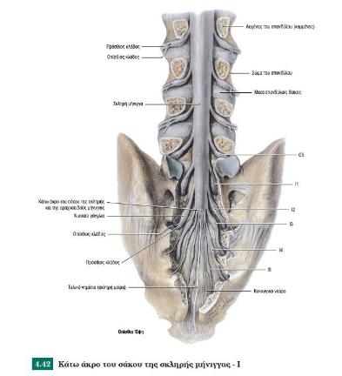
Νωτιαίος Μυελός
Νωτιαία νεύρα 31-32 ζεύγη (μεσοσπονδύλια τρήματα)
2 Ογκώματα
Αυχενικό (Προμήκης-Θ2)
Οσφυικό (Θ10-Μυελικός Κώνος)
Μυελικός Κώνος
Κοκκυγικά ν.
Τελικό νημάτιο

Slide 10
Νωτιαίος Μυελός
Εγκάρσια διατομή
Φαιή Ουσία (Κεντρικά)
Σχήμα Η
Πρόσθια Κέρατα (Κινητικά)
Οπίσθια Κέρατα (Αισθητικά)
Λευκή ουσία (Περιφερικά)
Κεντρικός Σωλήνας (5^{η} Κοιλία)

Slide 11
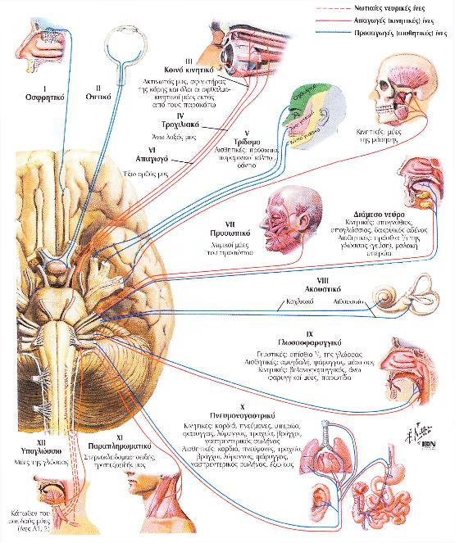

Slide 12
ΟΙ ΔΩΔΕΚΑ ΕΓΚΕΦΑΛΙΚΕΣ ΣΥΖΥΓΙΕΣ
Η 1η εγκεφαλική συζυγία ή οσφρητικό νεύρο

Slide 13
ΟΙ ΔΩΔΕΚΑ ΕΓΚΕΦΑΛΙΚΕΣ ΣΥΖΥΓΙΕΣ
Η 2η εγκεφαλική συζυγία ή οπτικό νεύρο

Slide 14
ΟΙ ΔΩΔΕΚΑ ΕΓΚΕΦΑΛΙΚΕΣ ΣΥΖΥΓΙΕΣ
Η 3η εγκεφαλική συζυγία ή κοινό κινητικό νεύρο είναι κινητικό.
Οι νευ­ρικές ίνες εκφύονται από τον πυρήνα του νεύρου κοντά στα πρόσθια διδυμία και αφού περάσουν το υπερκόγχιο σχίσμα καταλήγουν στους μυς που κινούν τον οφθαλμό εκτός από τον άνω λοξό και τον έξω ορθό μυ

Slide 15
ΟΙ ΔΩΔΕΚΑ ΕΓΚΕΦΑΛΙΚΕΣ ΣΥΖΥΓΙΕΣ
Η 4η εγκεφαλική συζυγία ή τροχιλιακό νεύρο είναι κινητικό.
Οι ίνες του εκφύονται από τον πυρήνα κοντά στα οπίσθια διδυμία και αφού περάσουν από το υπερκόγχιο σχίσμα καταλήγουν στον έξω λοξό μυ του οφθαλμού.

Slide 16
ΟΙ ΔΩΔΕΚΑ ΕΓΚΕΦΑΛΙΚΕΣ ΣΥΖΥΓΙΕΣ
Η 5^{η} εγκεφαλική συζυγία ή τρίδυμο νεύρο είναι μικτό.
Οι αισθητικές ίνες εκφύονται από το Γασσέριο γάγγλιο και οι κινητικές από έναν πυρήνα που βρίσκεται στη γέφυρα. Χωρίζεται σε τρεις κλάδους:
α. το οφθαλμικό νεύρο που έχει μόνο αισθητικές ίνες για την περιοχήτου οφθαλμού.
β. το άνω γναθικό που είναι και αυτό αισθητικό για την περιοχή της άνω γνάθου (πάνω ούλα, δόντια)
γ. το κάτω γναθικό νεύρο που έχει
αισθητικές ίνες για την περιοχή της κάτω γνάθου (κάτω ούλα, δόντια)
και κινητικές για τους μασητήριους μυς.

Slide 17
ΟΙ ΔΩΔΕΚΑ ΕΓΚΕΦΑΛΙΚΕΣ ΣΥΖΥΓΙΕΣ
Η 6η εγκεφαλική συζυγία ή απαγωγό νεύρο είναι κινητικό.
Ο πυρήνας του είναι μεταξύ της γέφυρας και του προμήκη μυελού και οι ίνες του αφού περάσουν από το υπερκόγχιο σχίσμα νευρούν τον έξω ορθό μυ του οφθαλμού.

Slide 18
ΟΙ ΔΩΔΕΚΑ ΕΓΚΕΦΑΛΙΚΕΣ ΣΥΖΥΓΙΕΣ
Η 7η εγκεφαλική συζυγία ή προσωπικό νεύρο είναι μικτό.
Οι κινητικές ίνες εκφύονται από τον πυρήνα του νεύρου που βρίσκεται στη γέφυρα και αφού περάσουν από το έσω τρήμα του ακουστικού πόρου εξέρχονται από το βελονομαστοειδές τρήμα και νευρούν τους μιμικούς μυς του προσώπου.
Οι αισθητικές ίνες εκφύονται από το γονάτιο γάγγλιο και καταλήγουν στην περιοχή του έξω ακουστικού πόρου.

Slide 19
ΟΙ ΔΩΔΕΚΑ ΕΓΚΕΦΑΛΙΚΕΣ ΣΥΖΥΓΙΕΣ
Η 8η εγκεφαλική συζυγία ή ακουστικό νεύρο είναι αισθητικό. Αποτελείται από δύο νεύρα:
α. το κοχλιακό, οι ίνες του οποίου ξεκινούν από τον κοχλία και αφού περά­σουν από τον έσω ακουστικό πόρο καταλήγουν στο κέντρο της ακοής (άνω κροταφική έλικα)
β. το αιθουσαίο, οι ίνες του οποίου ξεκινούν από την αίθουσα και τους ημικύ­κλιους σωλήνες και αφού ενωθούν με τις ίνες του κοχλιακού περνούν από τον έσω ακουστικό πόρο και καταλήγουν στους αιθουσαίους πυρήνες του εγκεφάλου και στην παρεγκεφαλίδα.

Slide 20
ΟΙ ΔΩΔΕΚΑ ΕΓΚΕΦΑΛΙΚΕΣ ΣΥΖΥΓΙΕΣ
Η 9η εγκεφαλική συζυγία ή γλωσσοφαρυγγικό νεύρο είναι μικτό.
Οι κινη­τικές ίνες εκφύονται από τον πυρήνα του νεύρου στον προμήκη και νευρούν τους μυς του φάρυγγα.
Οι αισθητικές ίνες φέρνουν γευστικά ερεθίσματα από το γευστικό λάμδα της γλώσσας στο γευστικό κέντρο του εγκεφάλου.
Περνά από το οπίσθιο ρηγματώδες τρήμα του κρανίου μαζί με την 10η και την 11η συζυγία.

Slide 21
ΟΙ ΔΩΔΕΚΑ ΕΓΚΕΦΑΛΙΚΕΣ ΣΥΖΥΓΙΕΣ
Η 10η εγκεφαλική συζυγία ή πνευμονογαστρικό νεύρο έχει κινητικές, αισθητικές και παρασυμπαθητικές ίνες.
Οι κινητικές ίνες εκφύονται από τον πυρήνα του νεύρου στον προμήκη και νευρούν τους μυς του λάρυγγα.
Οι αισθητικές μεταφέρουν ερεθίσματα από τον βλεννογόνο του λάρυγγα.
Οι παρασυμπαθητικές ίνες καταλήγουν στα περισσότερα από τα σπλάχνα του θώρακα και της κοιλιάς.

Slide 22
ΟΙ ΔΩΔΕΚΑ ΕΓΚΕΦΑΛΙΚΕΣ ΣΥΖΥΓΙΕΣ
Η 11η εγκεφαλική συζυγία ή παραπληρωματικό νεύρο είναι κινητικό.
Εκφύεται από δύο πυρήνες έναν στον προμήκη και έναν στον νωτιαίο μυελό και καταλήγει στον στερνοκλειδομαστοειδή και τον τραπεζοειδή μυ.

Slide 23
ΟΙ ΔΩΔΕΚΑ ΕΓΚΕΦΑΛΙΚΕΣ ΣΥΖΥΓΙΕΣ
Η 12η εγκεφαλική συζυγία ή υπογλώσσιο νεύρο είναι κινητικό.
Οι ίνες του εκφύονται από τον πυρήνα του νεύρου που είναι στον προμήκη και αφού περάσουν από το υπογλώσσιο τρήμα καταλήγουν στους μυς της γλώσσας.

Slide 24
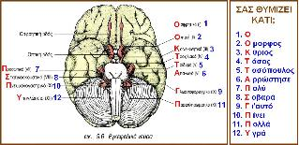

Slide 25
Περιφερικό Νευρικό Σύστημα (ΠΝΣ)
Εγκεφαλικά νεύρα
Νωτιαία νεύρα
Νευρικά γάγγλια

Slide 26
Αυτόνομο ή Φυτικό Νευρικό Σύστημα (ΑΝΣ)
Συμπαθητικό
Παρασυμπαθητικό

Slide 27
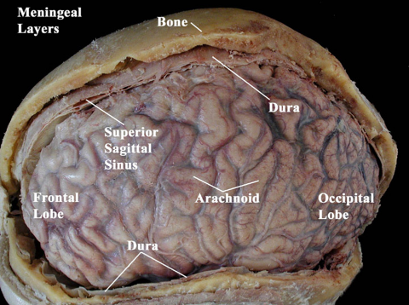
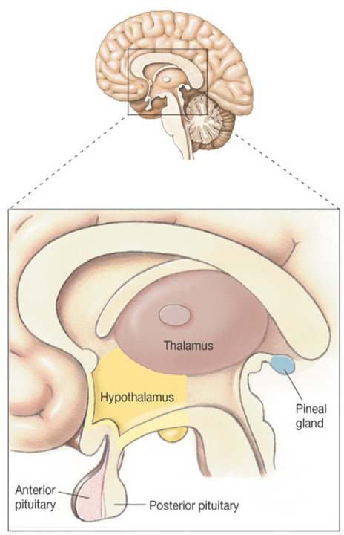
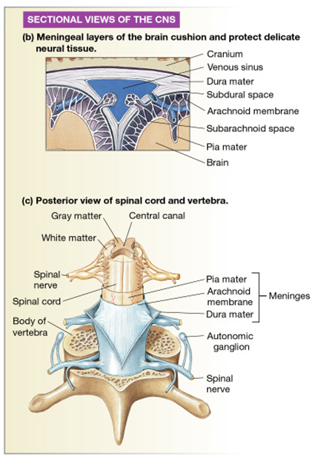
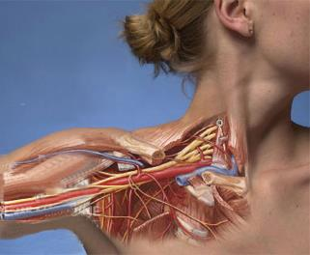

Slide 28
Αυτόνομο ή Φυτικό Νευρικό Σύστημα (ΑΝΣ)
 | Συμπαθητικό | Παρασυμπαθητικό
Διαβιβαστικές Ουσίες | Νοραδρεναλίνη | Ακετυλχολίνη
Σύστημα - Όργανο | Συμπαθητικό | Παρασυμπαθητικό
Καρδιά | Αύξηση ρυθμου | Μείωση ρυθμού
Πάγκρεας | Αναστολή έκκρισης ενζύμων | Διέγερση έκκρισης ενζύμων
Στομάχι - ΄Εντερο | Αναστολή έκκρισης υγρών | Διέγερση έκκρισης υγρών
Ουροδόχος κύστη | Κατακράτηση ούρων | Εξώθηση ούρων
Οφθαλμική κόρη | Συστολή | Διαστολή

Slide 29
Βιβλιογραφία
1. Αποστολάκης Γ.: Ανατομική του ανθρώπου. Εκδόσεις Παπαζήση, 1968.
2. Καμμάς Αντώνης: Μαθήματα Ανατομικής. Βήτα Ιατρικές Εκδόσεις, 2010.
3. Σάββας Α.: Ανατομική του Ανθρώπου. Εκδόσεις Κυριακίδη, 1979.
4. Σάββας Α.: Επίτομη Ανατομική του Ανθρώπου & Άτλας. Εκδόσεις Κυριακίδη,1980.
5. Platzer Werner: Εγχειρίδιο Ανατομικής του Ανθρώπου με Έγχρωμο Άτλαντα. Εκδόσεις Λίτσας, 1998.
6. Agur A.M.R., Dalley A.F. : Grant’s atlas of anatomy. 13th ed. Lippincott Williams & Wilkins, 2013.
7. Ellis H., Mahadevan V.: Clinical Anatomy. Applied Anatomy for Students and Junior Doctors.13th ed, Willey, 2013.
8. Moore Κ., Agur M.R.Α., Dalley F.Α.: Essential Clinical Anatomy. 4th ed. Lippincott Williams & Wilkins 2012.
9. Netter Frank H.: Atlas of Human Anatomy. 5th Ed. Saunders, 2011.
10. Sobotta: Άτλας Ανατομικής του Ανθρώπου. Γ. Παρισιάνος, 1978

Slide 30
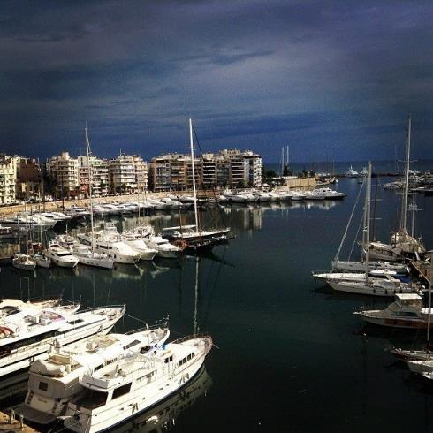
Ευχαριστώ για την Προσοχή σας!

Slide 31
